Slide 1
डिजिटल नागरिकता
पाठ 15
क्लिक दी बेट!

Slide 2
Level 1 | डिजिटल नागरिकता
गतिविधि: क्लिकबेट से बचना
आप इनमें से किस शीर्षक पर सबसे पहले क्लिक करेंगे? क्यों?
आगे बढ़ो और वह वीडियो गेम खेलो: यह वास्तव में आपके लिए अच्छा हो सकता है
इस ट्रिक के बिना आपको कभी भी अपने दांतों को ब्रश नहीं करना चाहिए
80% बच्चे कपकेक पसंद करते हैं नए अध्ययन से पता चलता है कि क्यों
आप इस पर विश्वास नहीं करेंगे! बच्चों की कहानी जो सच है!
सबसे लोकप्रिय शीर्षक कौन सा है? विश्लेषण क्यों करें।

Slide 3
Level 1 | डिजिटल नागरिकता
क्लिकबेट पे क्लिक करने के लिए आप क्यों प्रेरित होते हैं ?
जिज्ञासा अंतराल हम क्या जानते हैं और हम क्या चाहते हैं या हमें क्या जानने की ज़रूरत है , के बीच का स्थान है!
यह किसी व्यक्ति की यह जानने की इच्छा को संदर्भित करता है कि क्या लापता है या आगे क्या आता है। विपणक इस मूल यन्त्र का उपयोग करते हैं
अपने दर्शकों या ग्राहकों को जोड़े रखने के लिए।

Slide 4
Level 1 | डिजिटल नागरिकता
गतिविधि:विश्लेषणयह
आपको क्या लगता है कि इस शीर्षक का क्या अर्थ है? हमने जो चर्चा की उसके आधार पर, आपको क्या लगता है कि लेख का उद्देश्य क्या है?
क्या आपने इंटरनेट पर ऐसी सुर्खियाँ देखी हैं? कुछ उदाहरण साझा करें। क्या जानकारी थी और बेट क्या था?
क्या आपने कभी क्लिकबेट को यह जांचने से पहले अग्रेषित किया है कि यह वास्तविक है या नहीं? आपको क्या लगता है कि आपको अगली बार क्या करना चाहिए?
आगे बढ़ो और वह वीडियो गेम खेलो: यह वास्तव में आपके लिए अच्छा हो सकता है

Slide 5
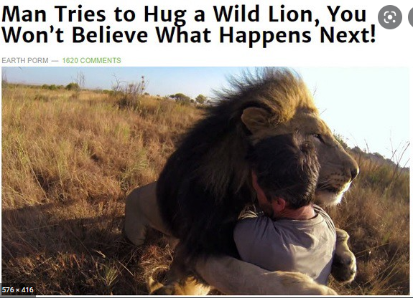
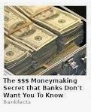
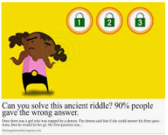
Level 1 | डिजिटल नागरिकता
आप कैसे जानते हैं कि यह क्लिकबेट है?
संदिग्ध संकेतों के लिए देखें:
यह असंभव या अविश्वसनीय लगता है।
यह आपको झटका देने की कोशिश करता है।
यह एक सेलिब्रिटी या एक लोकप्रिय विषय को संदर्भित करता है।
महाकाव्य, चौंकाने वाला, अपमानजनक, अद्भुत, दिमाग उड़ा देने वाला, आप विश्वास नहीं करेंगे, आदि जैसे शब्दों की जांच करें।
उन चीजों की जांच करें जो आप चाहते हैं कि सच हों लेकिन अभी नहीं हैं।
वादों की जांच करें कि आप एक रहस्य सीखेंगे या साबित करेंगे कि आप बहुत स्मार्ट हैं।

Slide 6
क्लिकबेट के संभावित परिणाम
Level 1 | डिजिटल नागरिकता
आइए इसके बारे में पढ़ें!
आप विश्वास नहीं करेंगे कि इस शिक्षक ने अपनी कक्षा से क्या कहा
एक वेट्रेस आज सुबह काम के लिए तैयार हुई। आगे जो हुआ वो आपको हैरान कर देगा!
सोते समय पैसे कमाने के 10 तरीके! # 7 आपके दिमाग को उड़ा देगा!
क्लिक
Notes:
https://edu.gcfglobal.org/en/thenow/what-is-clickbait/1/

Slide 7
Level 1 | डिजिटल नागरिकता
चर्चा: क्लिकबेट के संभावित परिणाम
क्या क्लिकबेट खतरनाक हो सकता है? ऐसा कैसे? कृपया समझाएँ।
यदि आपको कोई क्लिकबेट शीर्षक दिखाई देता है या वह आपके लिए अग्रेषित किया जाता है तो आपको क्या करना चाहिए?

Slide 8
Level 1 | डिजिटल नागरिकता
गतिविधि: एक्सप्रेस प्रश्नोत्तरी
प्रश्न 1
नीचे दी गई सूची में से एक उत्तर चुनें।
क्लिकबेट …………………………… होता है जो की सिर्फ क्लिक प्राप्त करने के लिए बनाया जाता है।
ईमेल
हेडलाइंस
फोन कॉल

Slide 9
Level 1 | डिजिटल नागरिकता
गतिविधि: एक्सप्रेस प्रश्नोत्तरी
प्रश्न 2
नीचे दी गई सूची में से एक उत्तर चुनें।
निम्नलिखित में से कौन से संकेत हैं कि कुछ क्लिकबेट हो सकता है?
यह असंभव या अविश्वसनीय लगता है।
यह आपको "आप इस पर विश्वास नहीं करेंगे!" जैसी भाषा से झटका देने की कोशिश करता है।
यह एक सेलिब्रिटी या लोकप्रिय विषय को संदर्भित करता है।
ऊपर के सभी।

Slide 10
Level 1 | डिजिटल नागरिकता
गतिविधि: एक्सप्रेस प्रश्नोत्तरी
प्रश्न 3
नीचे दी गई सूची में से एक उत्तर चुनें।
अरुण एक लेख पढ़ रहा है और एक लिंक देखता है जो कहता है "आगे बढ़ो और वह वीडियो गेम खेलो: यह वास्तव में आपके लिए अच्छा हो सकता है"। वह इस बात को लेकर उत्सुक है कि वीडियो गेम अच्छे क्यों हो सकते हैं, क्योंकि उसकी मां कहती है कि वे समय की बर्बादी हैं। इस लिंक पर क्लिक करने में अरुण की रुचि इसका एक उदाहरण है:
विज्ञापन
जिज्ञासा अंतराल
नज़रिया
संगम हे

Slide 11
Level 1 | डिजिटल नागरिकता
गतिविधि: एक्सप्रेस प्रश्नोत्तरी
प्रश्न 4
नीचे दी गई सूची में से एक उत्तर चुनें।
अधिकांश क्लिकबेट लिंक एक प्रकार के ………………………………होते हैं । इसका मतलब है कि लोग जितनी बार इन लिंक पर क्लिक करते हैं, उतने ही अधिक पैसे कमाते हैं।
स्टोरीबोर्ड
जिज्ञासा अंतराल
हैकर
विज्ञापन

Slide 12
Level 1 | डिजिटल नागरिकता
गतिविधि: एक्सप्रेस प्रश्नोत्तरी
प्रश्न 5
नीचे दी गई सूची में से एक उत्तर चुनें।
क्लिकबेट को पहचानने में आप कितना आश्वस्त महसूस करते हैं?
मुझे बहुत आत्मविश्वास महसूस हो रहा है।
मैं कुछ आश्वस्त महसूस कर रहा हूं।
मैं आश्वस्त नहीं हूं ।

Slide 13
Level 1 | डिजिटल नागरिकता
इसे घर पर आजमाएं!
अपना स्वयं का क्लिकबेट शीर्षक बनाएँ।
सहायता के लिए भाग 1 और "द क्यूरियोसिटी गैप" से सुरागों का उपयोग करना याद रखें।
इसे वास्तव में आकर्षक बनाने के लिए शीर्षक के आगे चित्र बनाएं या डालें।

Slide 14
के द्वारा बनाई गई

